Slide 1
:
По приготовлению традиционных русских каш.

Slide 2
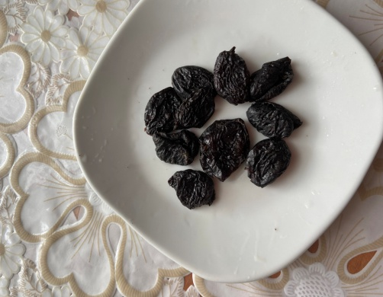
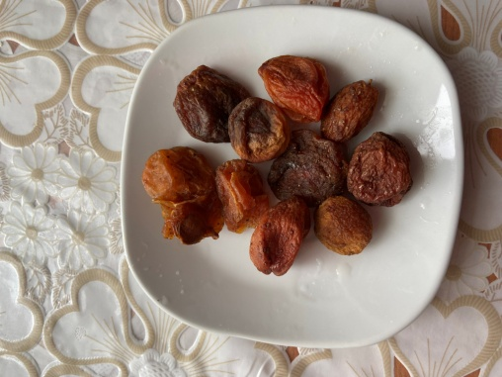
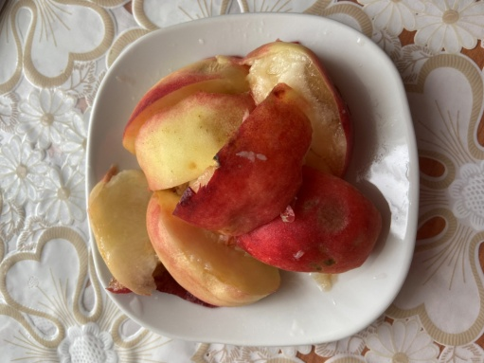
Овсяная каша с бананом – самый полезный и питательный завтрак для всех. Эта каша придётся по вкусу даже тем, кто не любит овсянку. Такую кашу можно варить не только на молоке, но и на воде. Фрукты придают ей нечто иной вкус. Детям это понравится.
Ингредиенты:
Овсяные хлопья – 4 ст. л.
Молоко – 1 стакан
Соль – (щепотка)
Сахар – 1 ч.л.
Сироп фруктовый ( варенье, джем)
Время приготовления : 15 минут.
Количество порций – 1

Slide 3
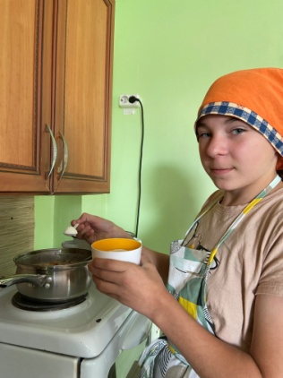
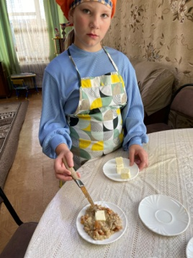
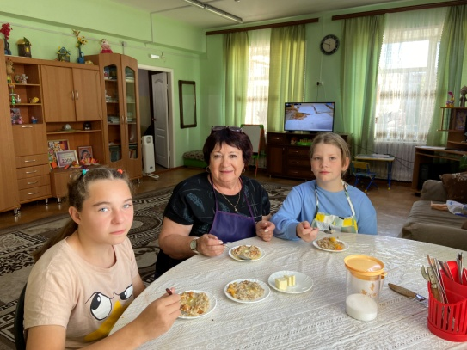
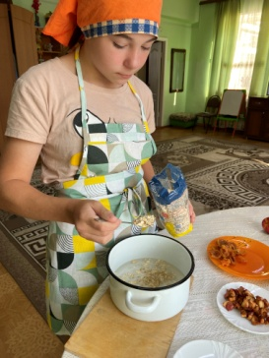
Рецепт приготовления овсяной каши на молоке с фруктами. 1 Молоко закипело, добавляем овсяные хлопья, непрерывно помешивая. Варим нашу кашу 7- 10 минут. 2 Нарезать кубиками яблоко, можно добавить курагу и чернослив. 3 Добавить нарезанные фрукты в кашу и все перемешать. 4 Ставим молоко на плиту, добавляем щепотку соли, сахар и доводим до кипения. 5 Кашу оставляем под крышкой на 5 минут и в конце добавляем по вкусу сливочного масла. Овсяная каша на молоке за 15 минут готова! Приятного аппетита!

Slide 4
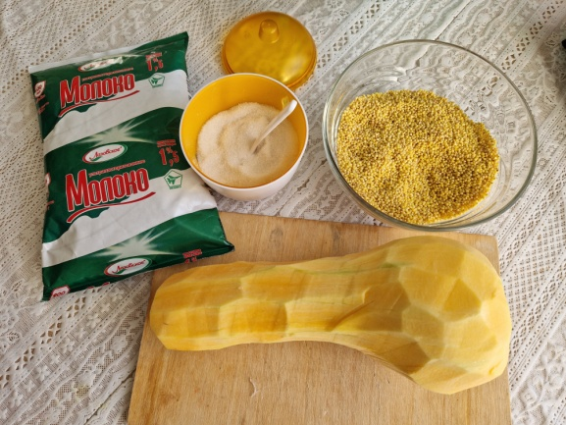
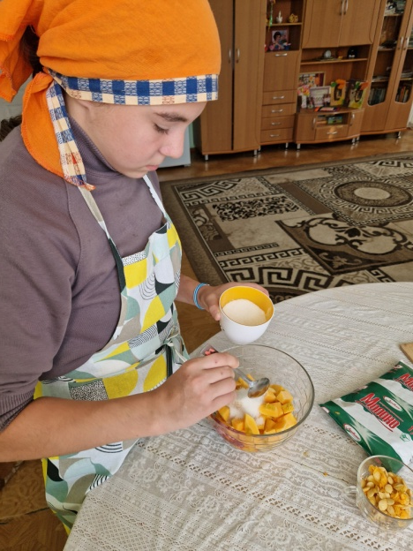
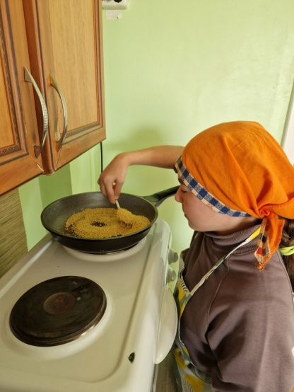
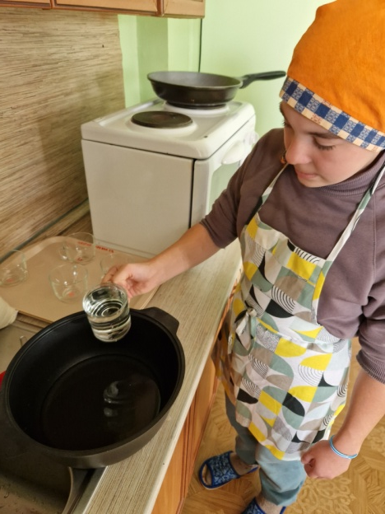
Пшённая каша с тыквой – отличный вариант завтрака для всех, традиционное блюдо русской кухни. Бывает молочной, безмолочной, мясной, сладкой. В ней много пищевых волокон, полезных для пищеварения, витаминов группы В, калия, кальция, витамина К. Добавление тыквы в кашу, делает её ещё лучше и полезнее. Кроме аромата и сладкого вкуса тыква даёт каше красивый солнечно - оранжевый цвет.
Ингредиенты:
Тыква – 200 г
Вода – 1.5 стакана
Молоко – 300 мл(1.5 стакана)
Сахар - 3 ст.л.
Пшено – 1 стакан
Соль – 0.25 ч.л.
Сливочное масло – 60 г

Slide 5
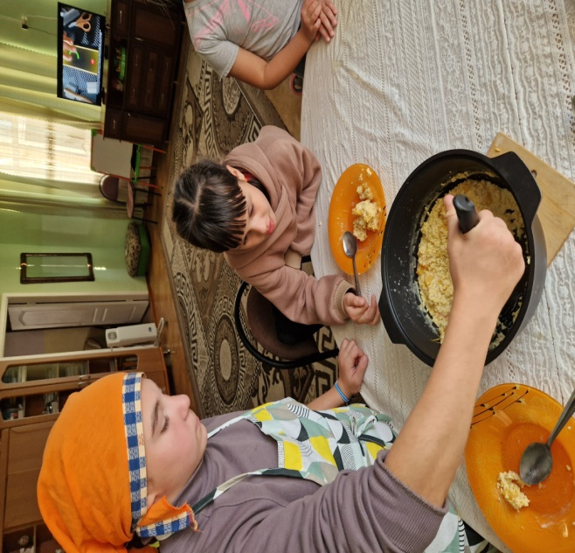
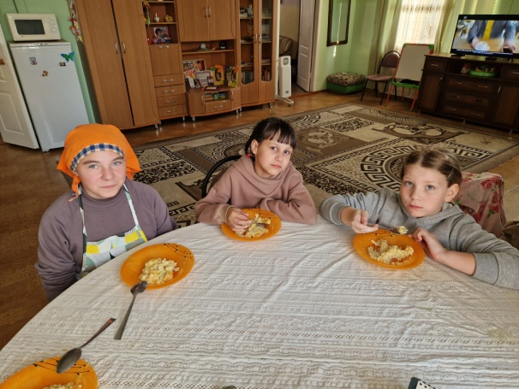
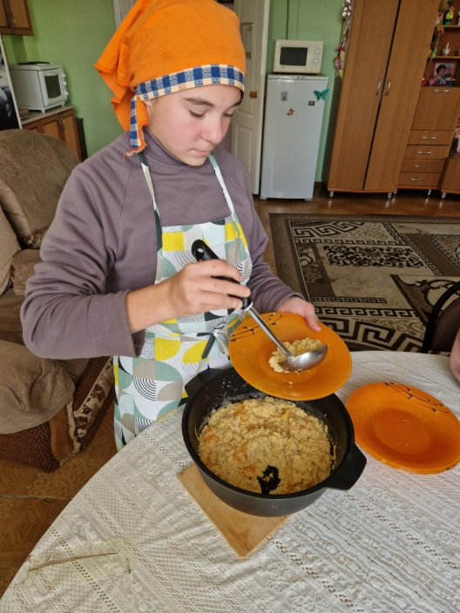
Рецепт приготовления «Каша пшённая с тыквой на молоке»:
Налить в кастрюлю воду и довести до кипения.
Добавить промытое пшено, хорошо перемешать и варить 10 минут на среднем огне.
Влить в кашу молоко, добавить соль, сахар, до закипания постоянно помешивать.
Нарезать тыкву кубиков и проварить 5 - 7минут. постоянно помешивая до готовности.
Добавить сливочное масло по вкусу.
Дать блюду настоятся несколько минут и можно подавать на стол.
Приятного аппетита!

Slide 6
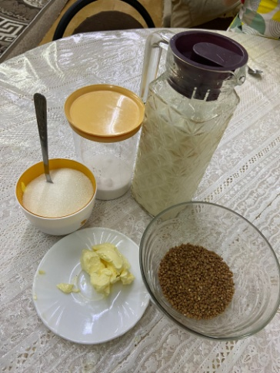
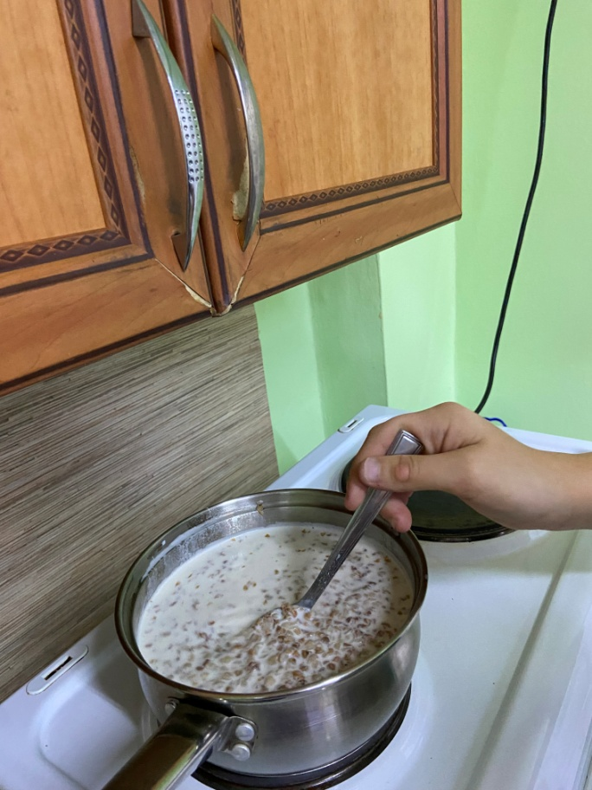
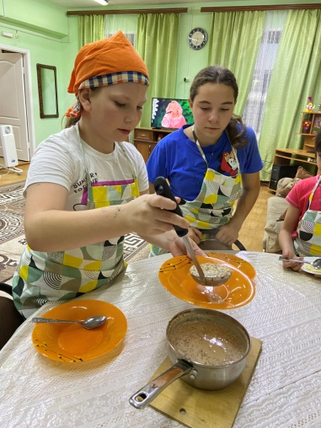
Гречневая каша – источник сложных углеводов, клетчатки и растительного белка. Она насыщает организм энергией на долгое время, что помогает избежать чувство голода. Гречневая каша – матушка наша!
Ингредиенты (на 5 порций)
Гречневая крупа – 1 стакан;
Молоко – 3 стакана;
Вода 2 стакана;
Сахар – 2 ст. ложки;
Соль- 0.5 ч. ложки;
Сливочное масло – 2 ст. ложки.

Slide 7
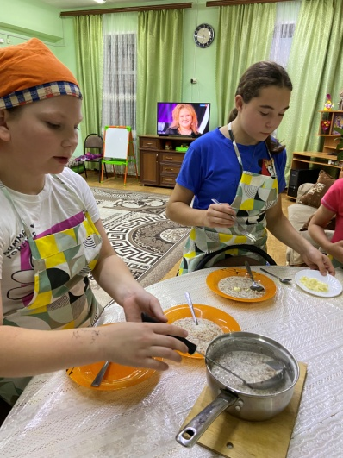
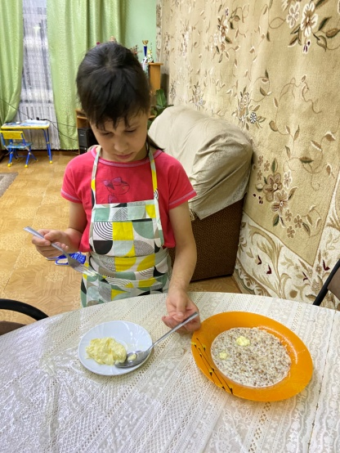
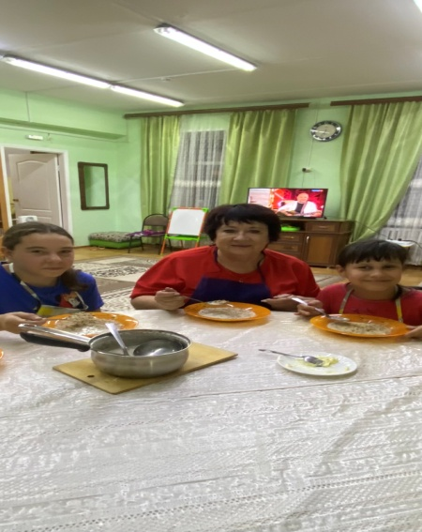
Рецепт приготовления гречневой каши на молоке. Подготовить крупу: перебрать, тщательно промыть в холодной воде. Отварить крупу на воде: положить гречку в кастрюлю с толстым дном, залить 2 стаканами чистой холодной воды, накрыть крышкой и поставить на сильный огонь. После закипания, убавить огонь и варить до полного испарения жидкости (10- 15 минут) Добавить молоко: влить 3 стакана горячего молока, заранее подогретое в отдельной кастрюле. Перемешать и варить на самом маленьком огне около 20 минут. Каждые 3,4 минуты помешивать, чтобы каша не прикипела ко дну посуды. Добавить сахар и соль: всыпать 2 столовые ложки без горки сахара и половину чайной ложки соли, перемешать и дать покипеть ещё около 5 минут. В конце добавить сливочное масло и ещё раз перемешать кашу и выключить плиту. Под крышкой дать каше настоятся 10 минут.

Slide 8
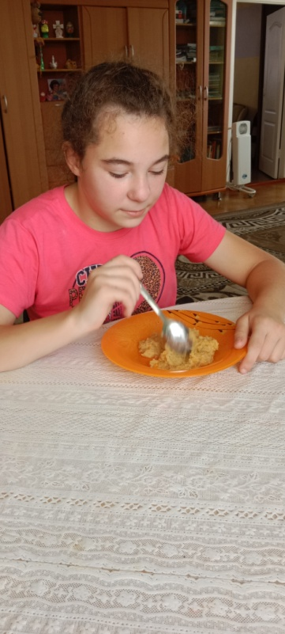
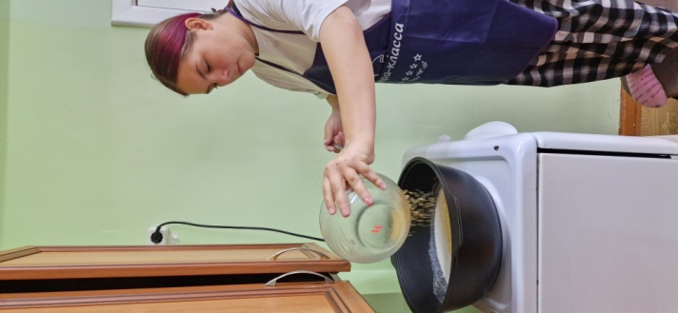
Кукурузная каша Кукурузная крупа - это самый популярный продукт , который производят из кукурузы. Каши из неё не только вкусны, но и очень полезны. Если готовить кашу на молоке, то она получается очень воздушной, лёгкой и похожей на нежнейший мягкий пудинг. Кукурузная каша - традиционное блюдо многих народов.
Ингредиенты: – 1 порция:
Крупа кукурузная – 50 г
Вода – 80 мл
Молоко – 80 мл
Сахар – 1 ч.л
Соль - по вкусу
Масло сливочное -10 г

Slide 9
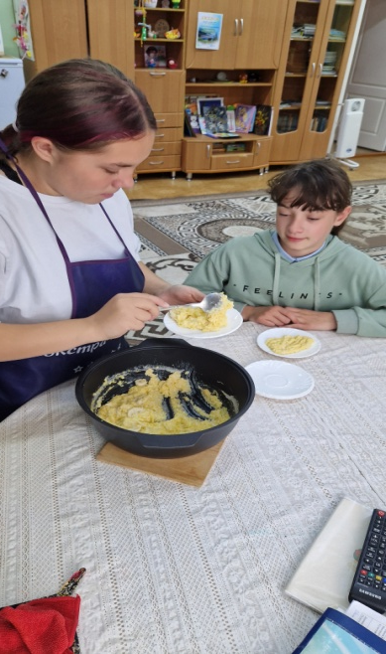
Рецепт приготовления кукурузной каши:
Крупу тщательно промыть и слить через мелкое сито.
Залить подсоленной водой и варить кашу на медленном огне под закрытой крышкой до загустения ( около 20 мин)
Подогреть молоко и добавить горячее молоко в кашу и сахар.
Довести кашу до кипения и оставить на плите упревать под чем- то теплым на 30 мин.
Добавить сливочное масло и каша готова!
Приятного аппетита!

Slide 10
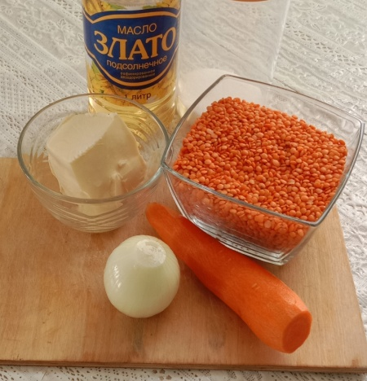
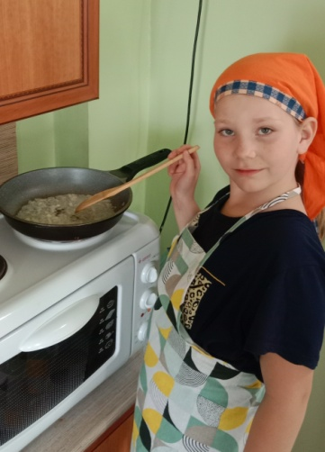
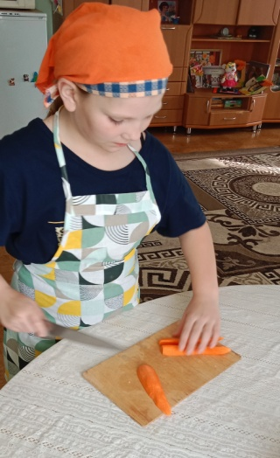
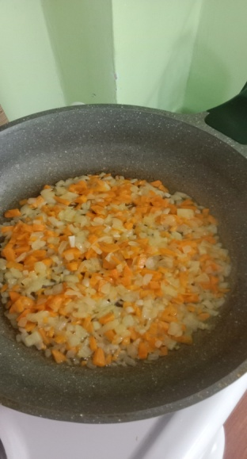
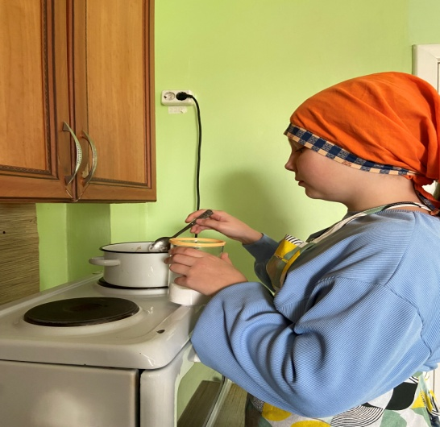
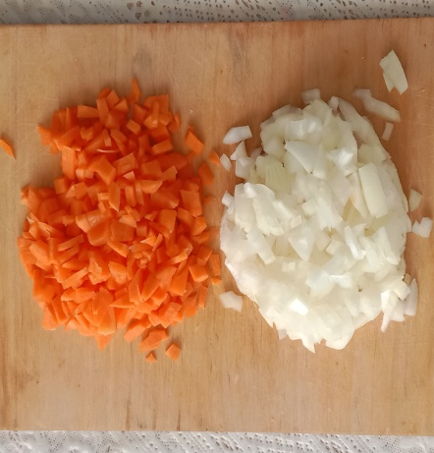
Приготовление каши из чечевицы. Чечевица – полезная и вкусная крупа, для приготовления каши из чечевицы используйте красную чечевицу. Она более пикантная и после тепловой обработки приобретает нежную кремовую структуру.
Ингредиенты (4 порции):
1.Красная чечевица- 200 г
2.Вода – 400 мл
3. Соль – по вкусу
4. Сливочное масло – по вкусу.

Slide 11
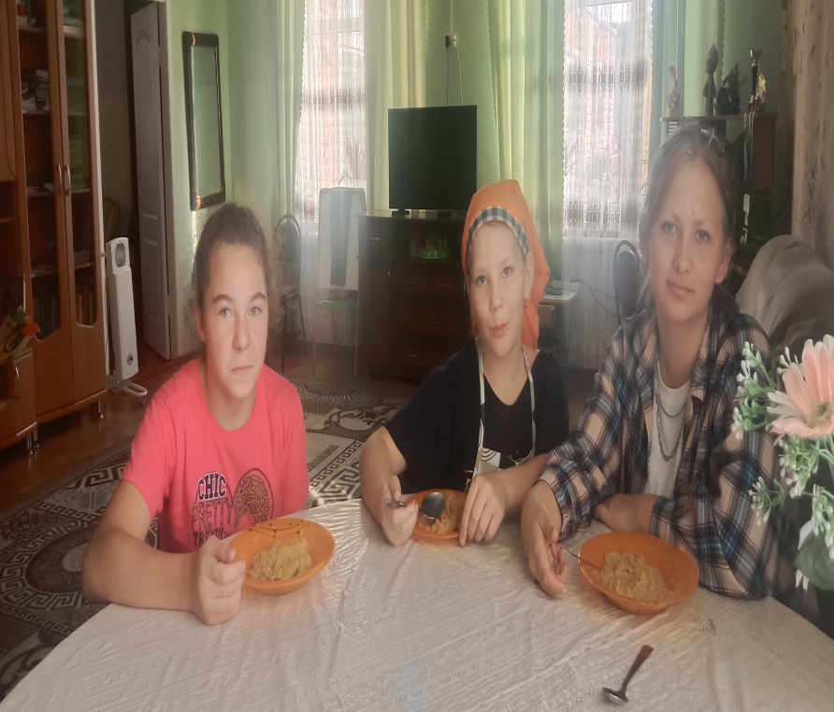
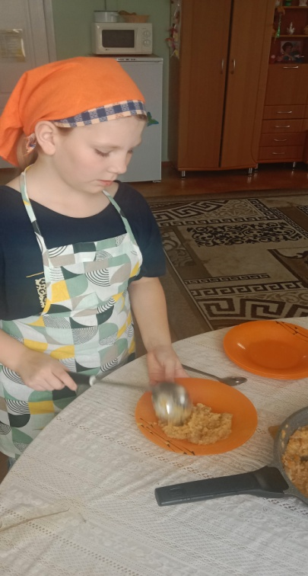
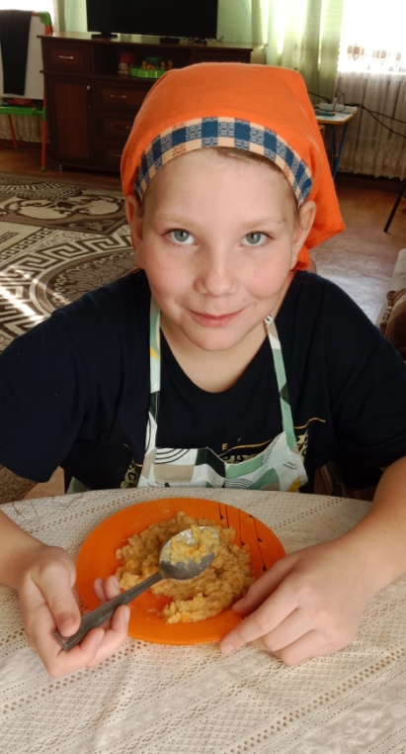
Пошаговый рецепт приготовления каши из чечевицы:
Чечевицу переберите и тщательно промойте в холодной воде до прозрачности;
Переложите крупу в кастрюлю с толстым дном и залейте холодной водой в соотношении 1:2. Поставьте на средний огонь, и помешивая, доведите до кипения. Как только жидкость закипит, на поверхности образуется много белой пены – аккуратно уберите её, затем добавьте соль и перемешайте.
Сделайте минимальный огонь и варите кашу в течение 10-15 минут до мягкости зёрен и полного испарения жидкости. Кастрюлю можно прикрыть крышкой.
Подавайте приготовленное блюдо в горячем виде. Для вкуса и аромата можно добавить немного сливочного масло.

Slide 12
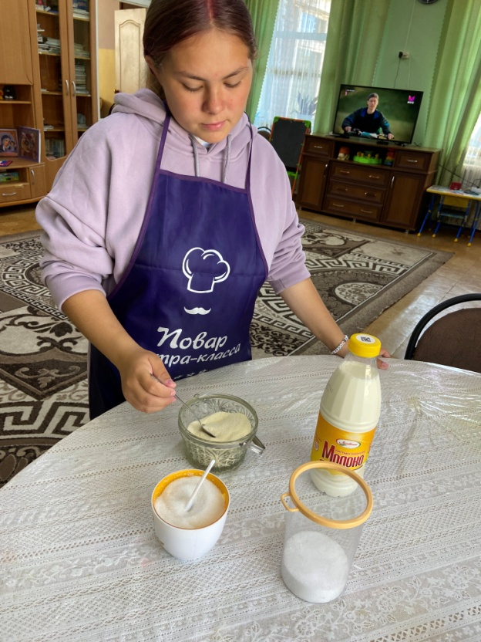
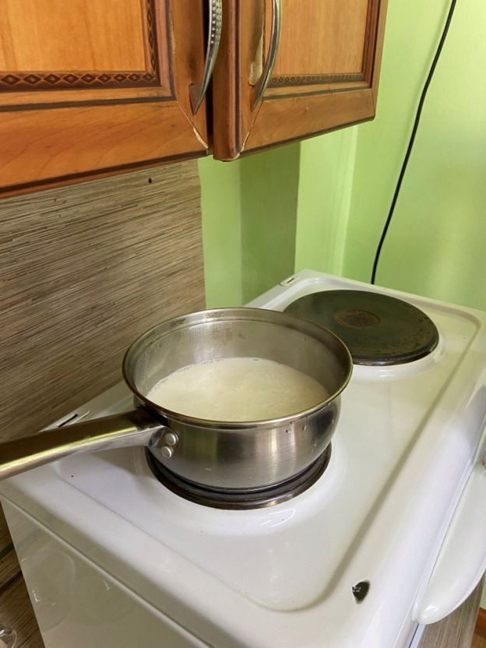
Приготовление манной каши. Ингредиенты (1 порция) Манная крупа – 6 ч.л. Молоко – 400 мл; Сливочное масло – 30 г; Питьевая вода – 4 ст. л.; Сахар – 1 ст. л.; Соль – на кончике ножа

Slide 13
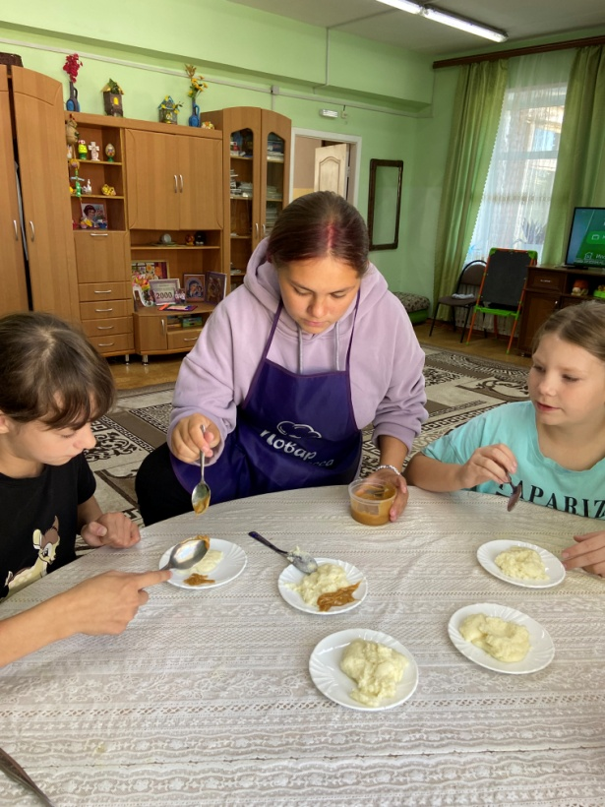
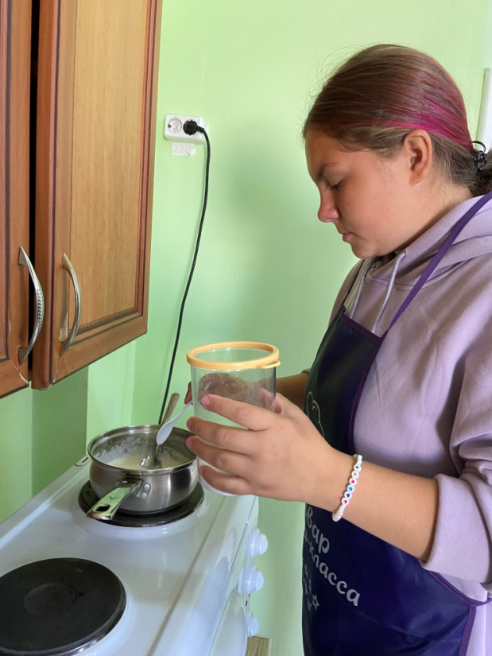
Пошаговый рецепт
В кастрюлю с толстым дном влить воду, поставить на огонь, добавить молоко и довести до кипения на сильном огне. Приправить сахаром и солью, перемешать.
Насыпать манную крупу в мерную кружку. Взять венчик и непрерывно помешивая им кипящее молоко, всыпать манку тонкой струйкой.
Варить кашу около 3 минут на среднем огне, перемешивая постоянно венчиком. Следить, чтобы каша не пригорела.
Выключить огонь под кастрюлей, добавить сливочное масло и оставить на 5 минут.
Можно по вкусу в кашу добавить ягоды, варенье, грецкие орехи.

